Slide 1
Introdução ao HUB & software
por SANJAY e ARVIND SESHAN

Slide 2
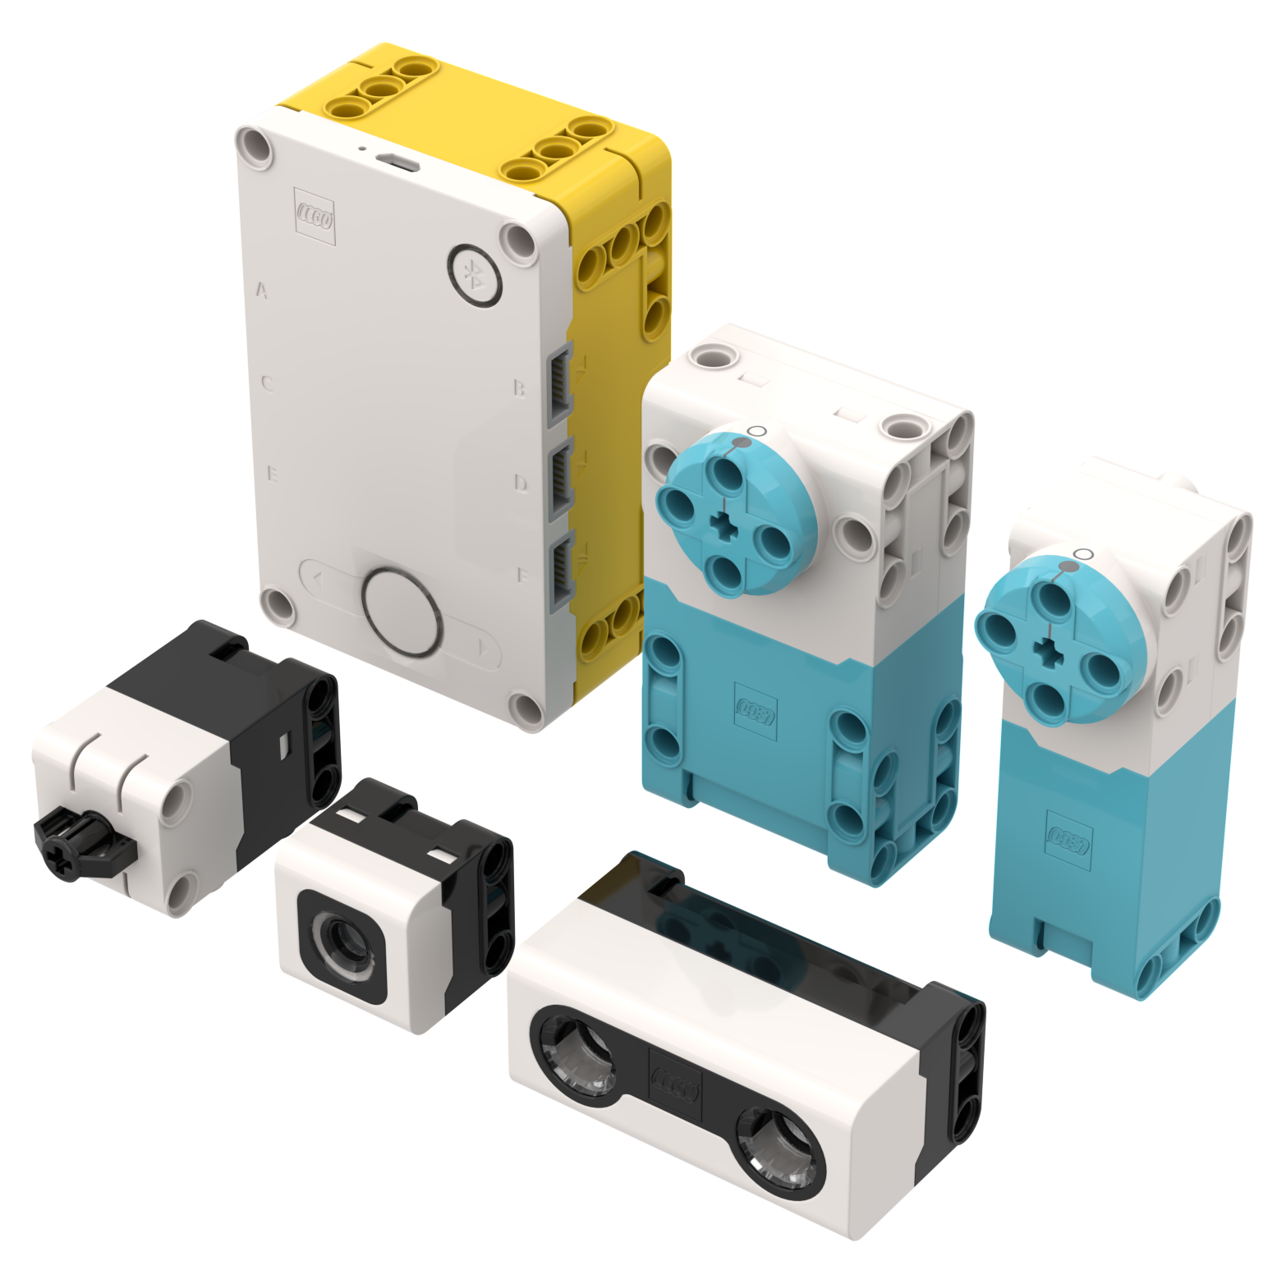
objetivos
Aprender como o Hub funciona
Aprender sobre as funções principais do software
Aprender como se conectar ao Hub

Slide 3
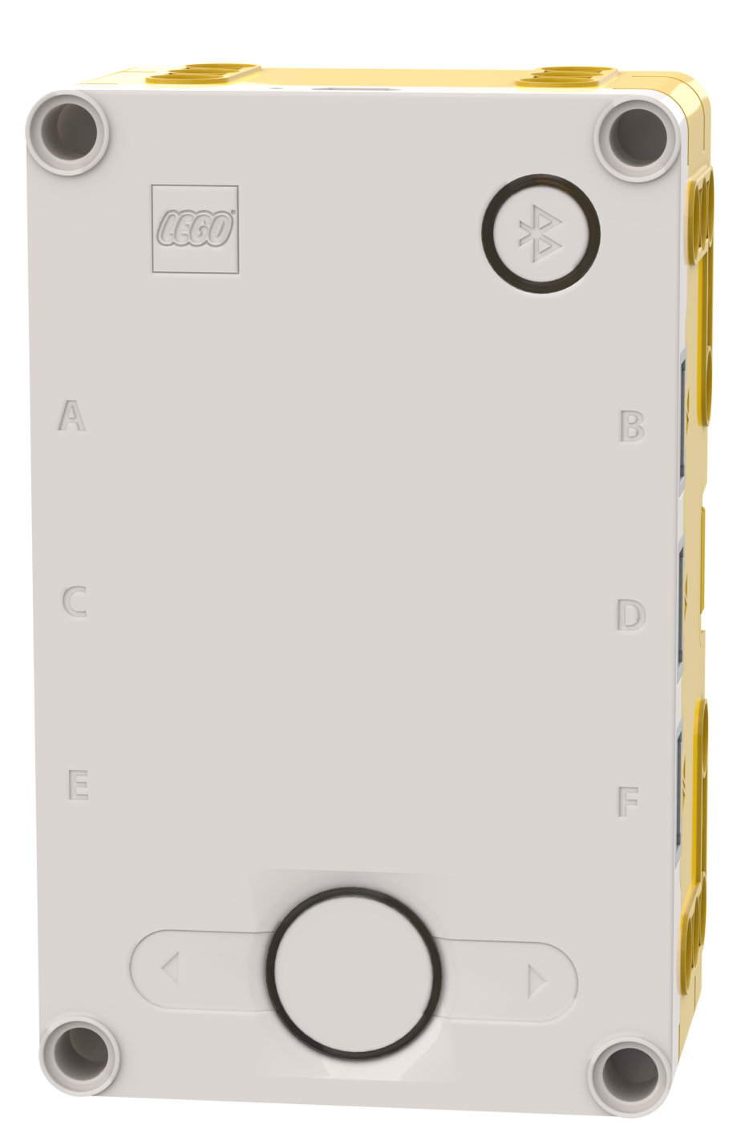
Os botões do hub
Colocar o Bluetooth em modo de pareamento
Botão direito para navegar entre programações no menu inicial.
Botão esquerdo para navegar entre programações no menu inicial.
Selecionar ou sair de um programa ativado. Segure por 5 segundos para desligar. Aperte para ligar o Hub
1
3
2
4

Slide 4
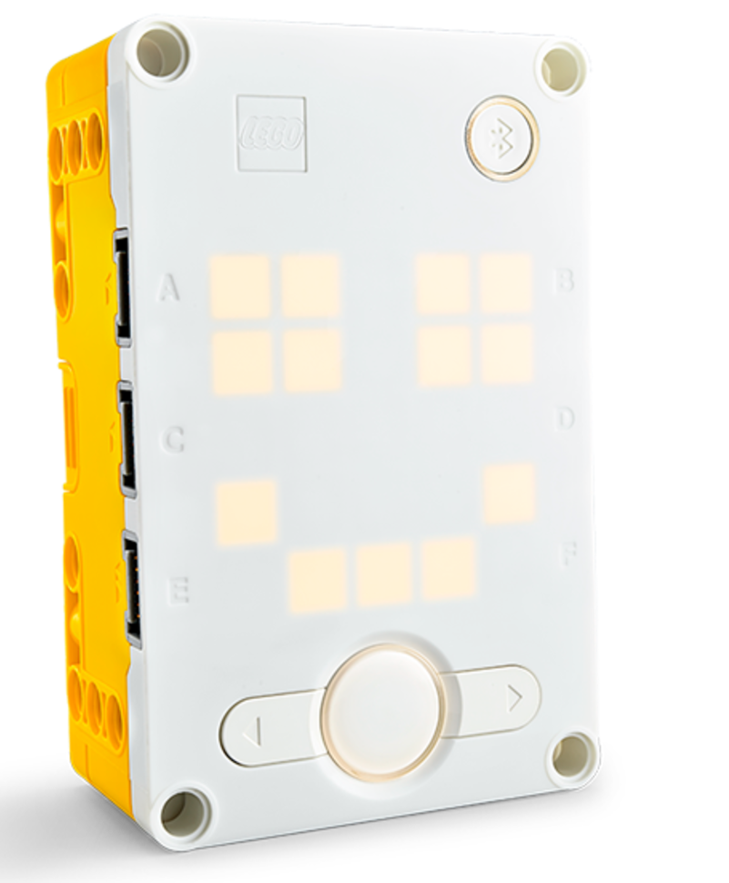
A tela do hub
Matriz LED 5x5 pode ser usada para animações e também para selecionar programas
Padrões na tela representam diferentes programas
Use as setas/botão central para navegar e iniciar programas.
Você pode ter no máximo 20 programas.

Slide 5
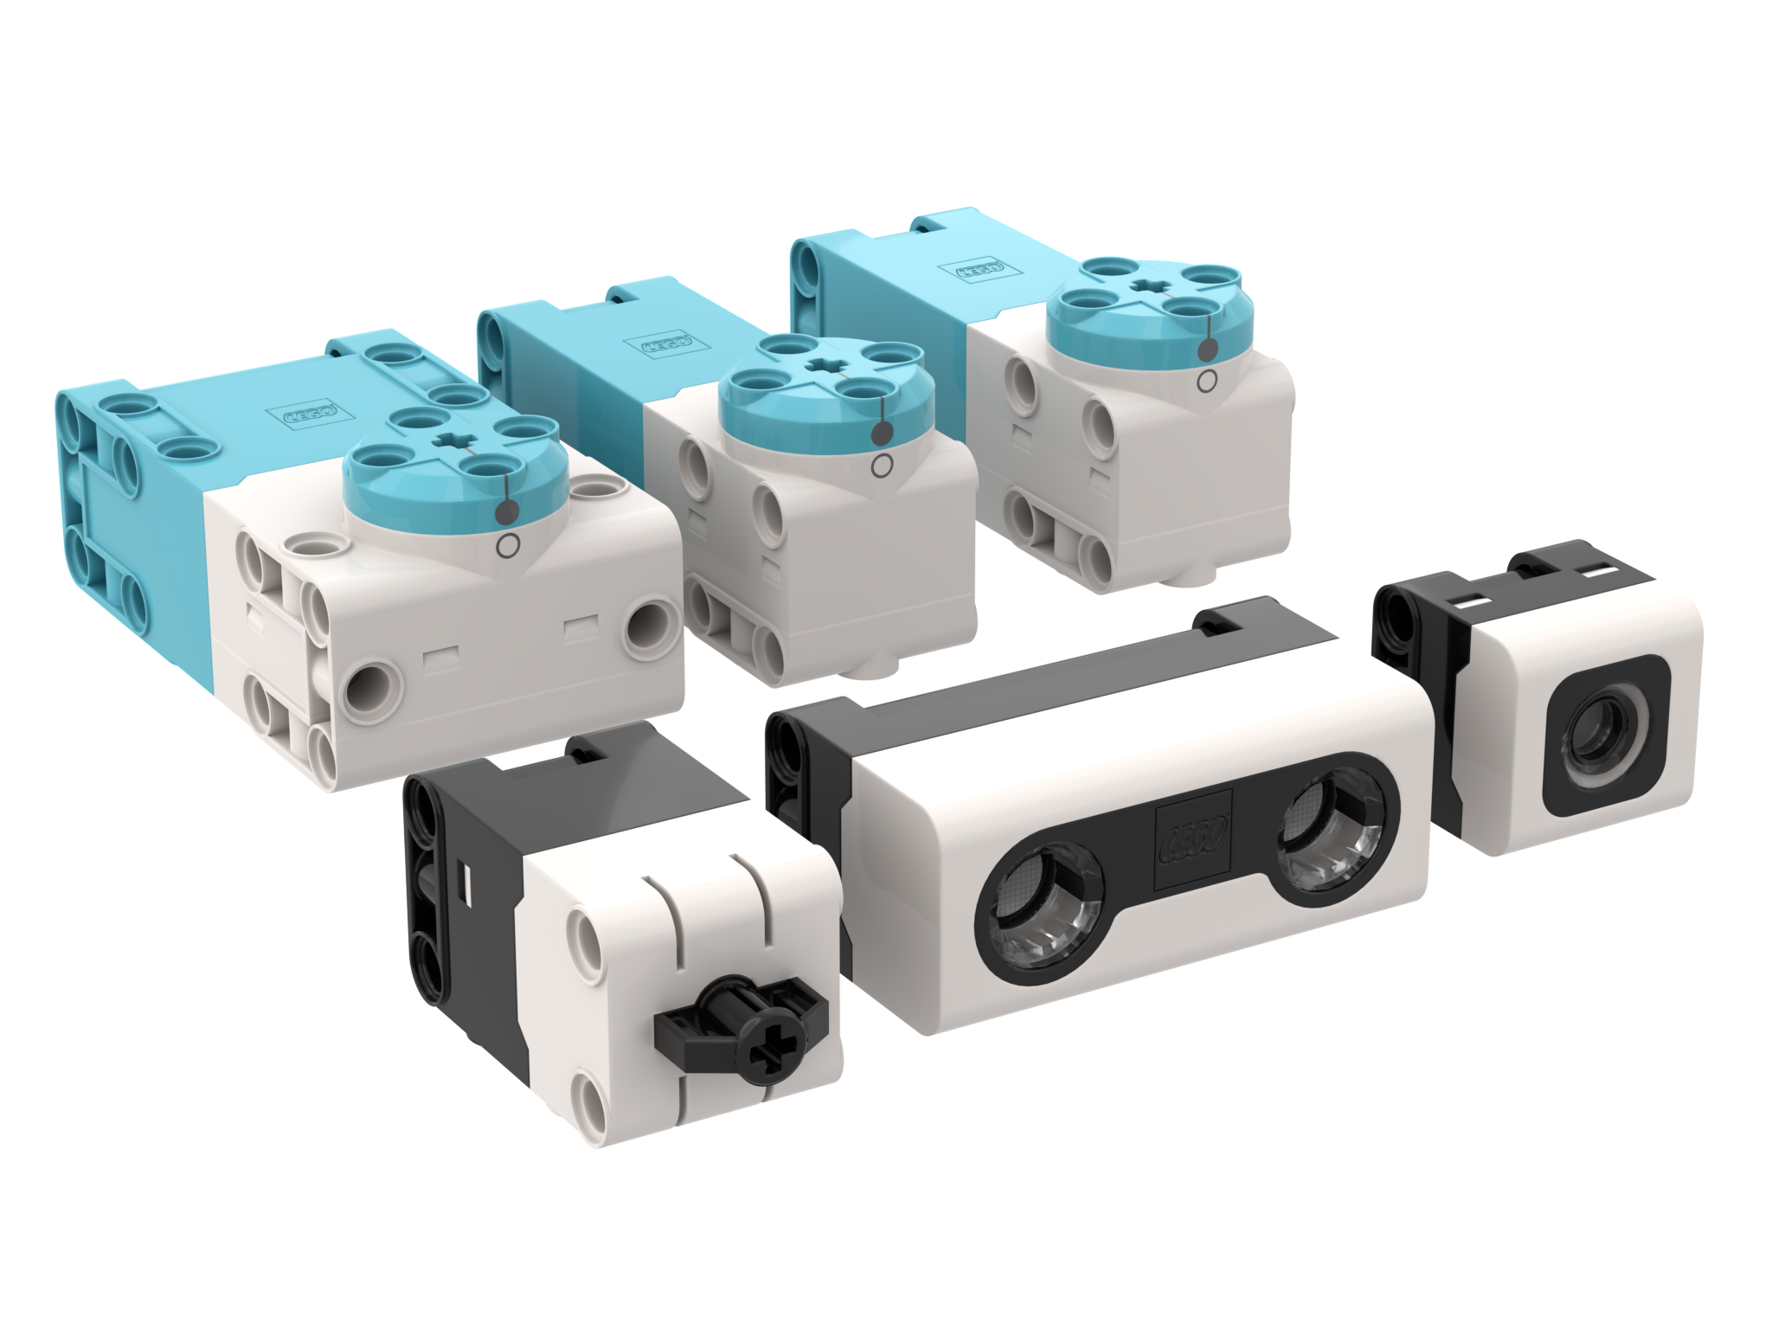
Portas, motores e sensores
O Hub tem 6 portas (A-F)
Qualquer porta pode ser usada para qualquer motor ou sensor
O Kit base vem como um motor grande, dois motores médios, um sensor de força, um sensor de distância, um sensor de cor e um giroscópio de 6 eixos integrado ao Hub.

Slide 6
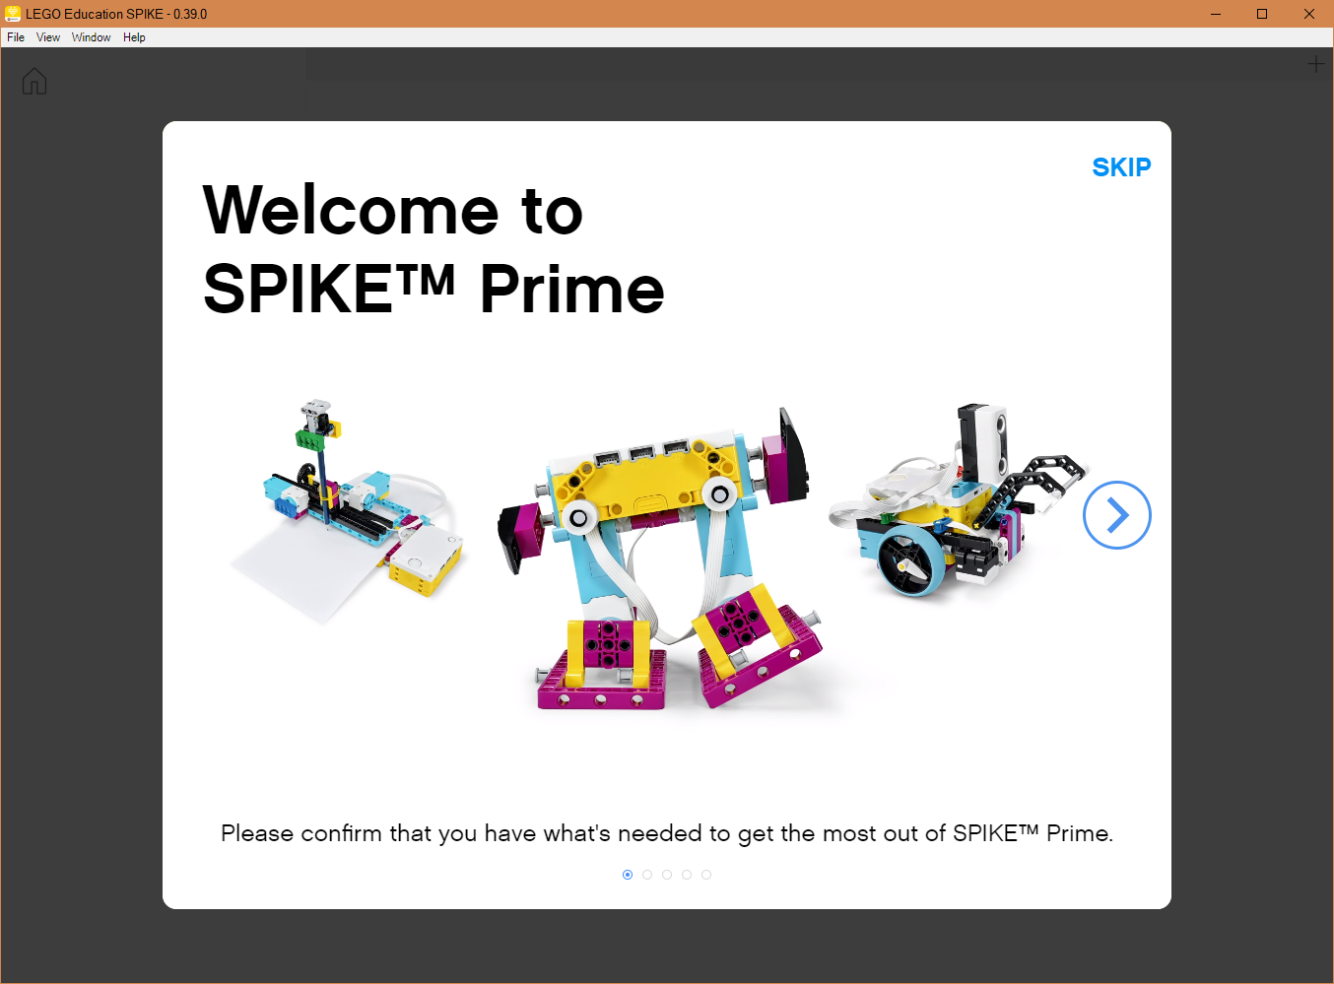
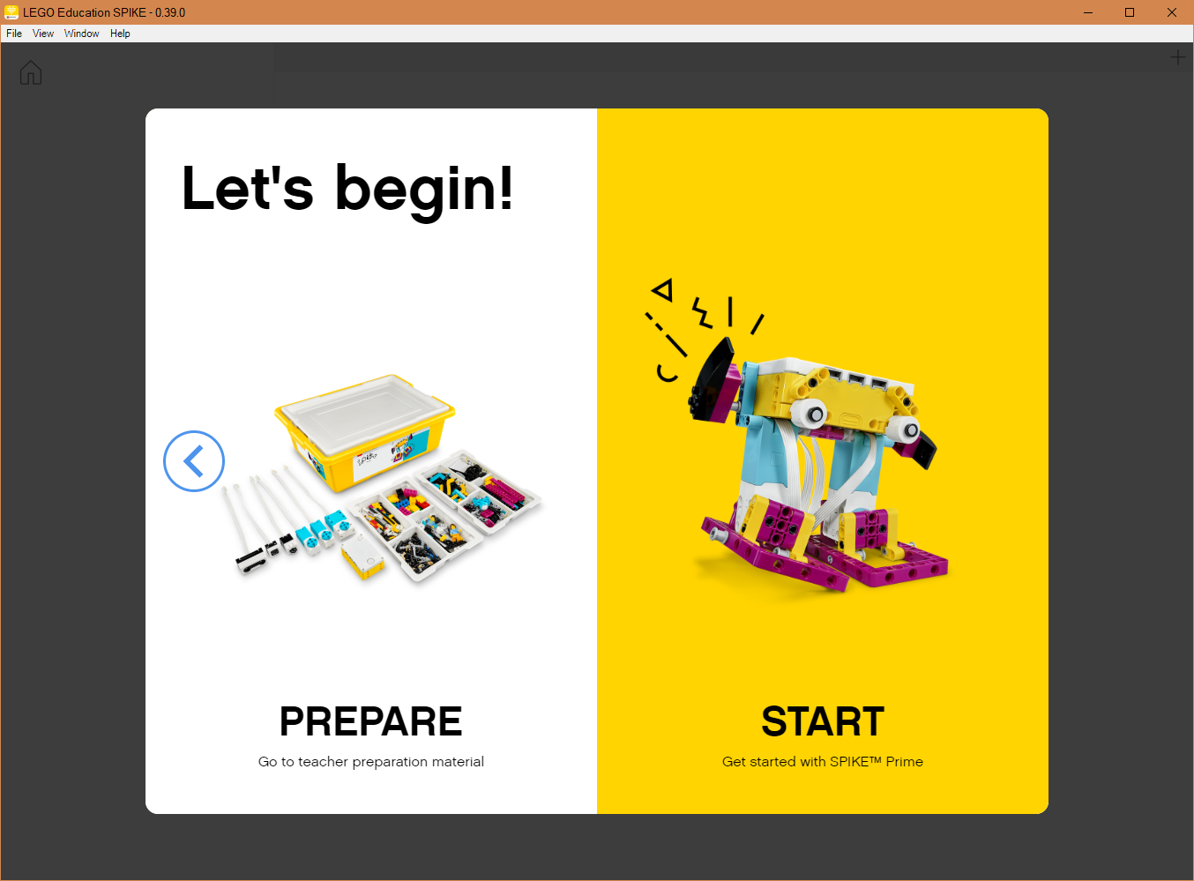
Introdução
Siga as etapas na tela e depois clique em “Começar” para acessar o ambiente de programação

Slide 7
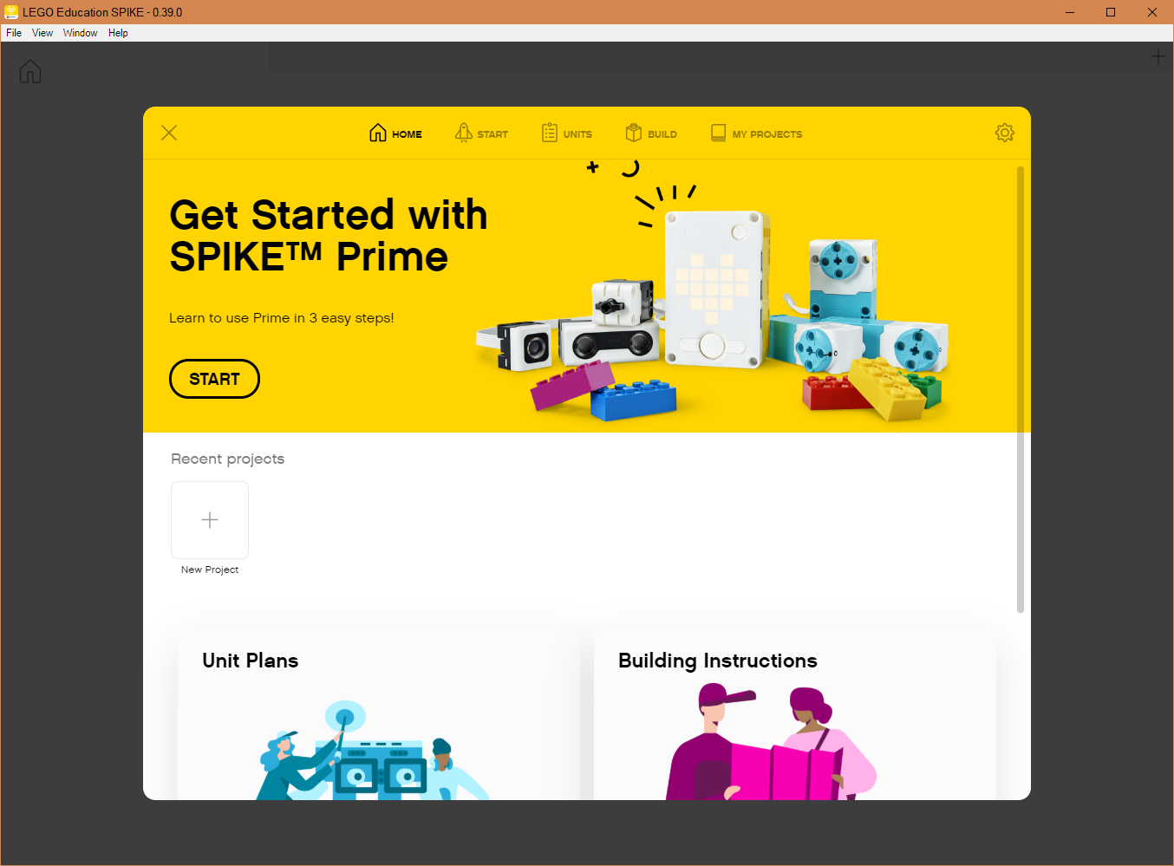
Menu inicial
Instruções de montagem
Adicionar unidades
Abrir projeto salvo
Criar novo projeto

Slide 8
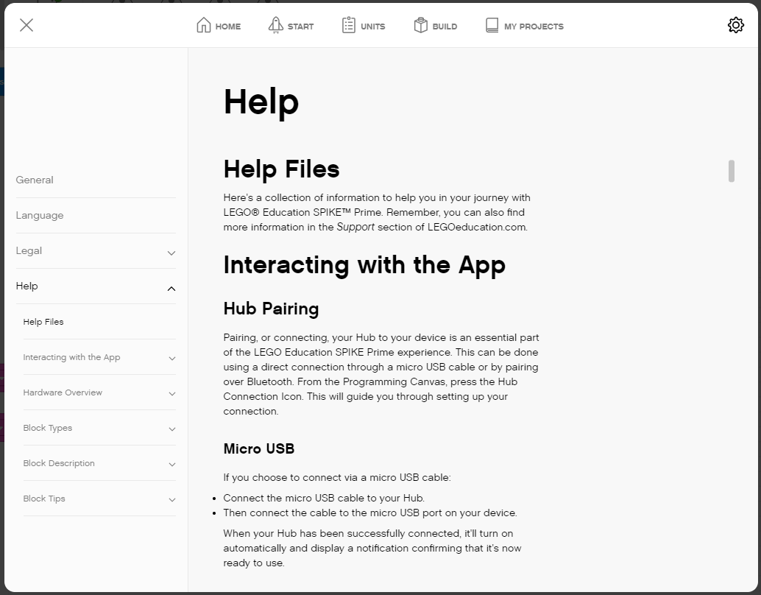
Acessando menu de ajuda
Clique no ícone de configuração na tela inicial
Navegue até o menu de ajuda na coluna direita.

Slide 9
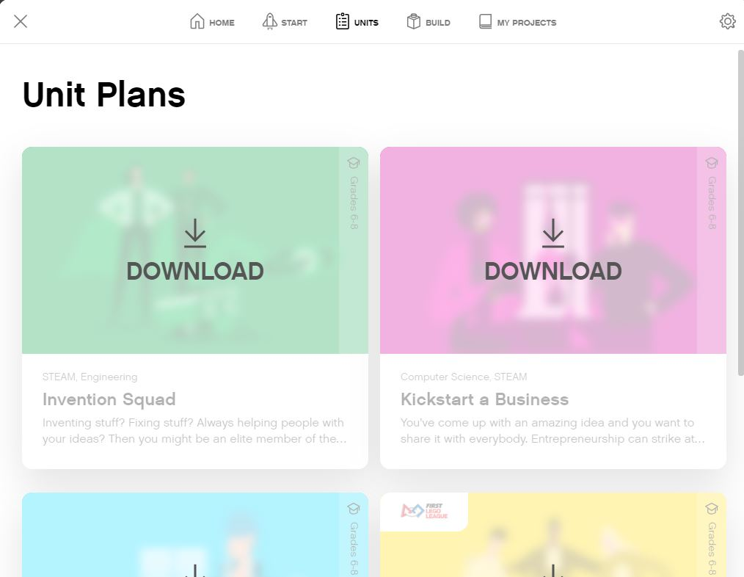
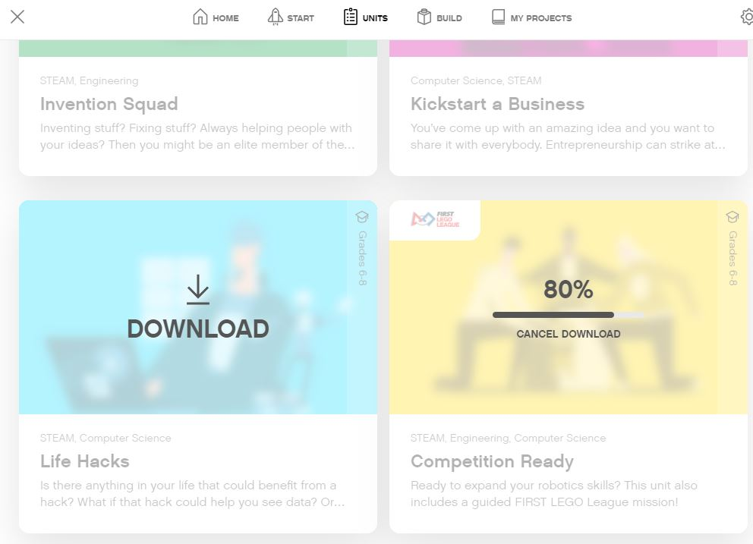
Adicionando Unidades
Planos de aula podem ser achados na secção Unidades a partir do menu inicial
Selecione o módulo desejado e clique me Download
O módulo para FLL se chama “Pronto para competição”

Slide 10
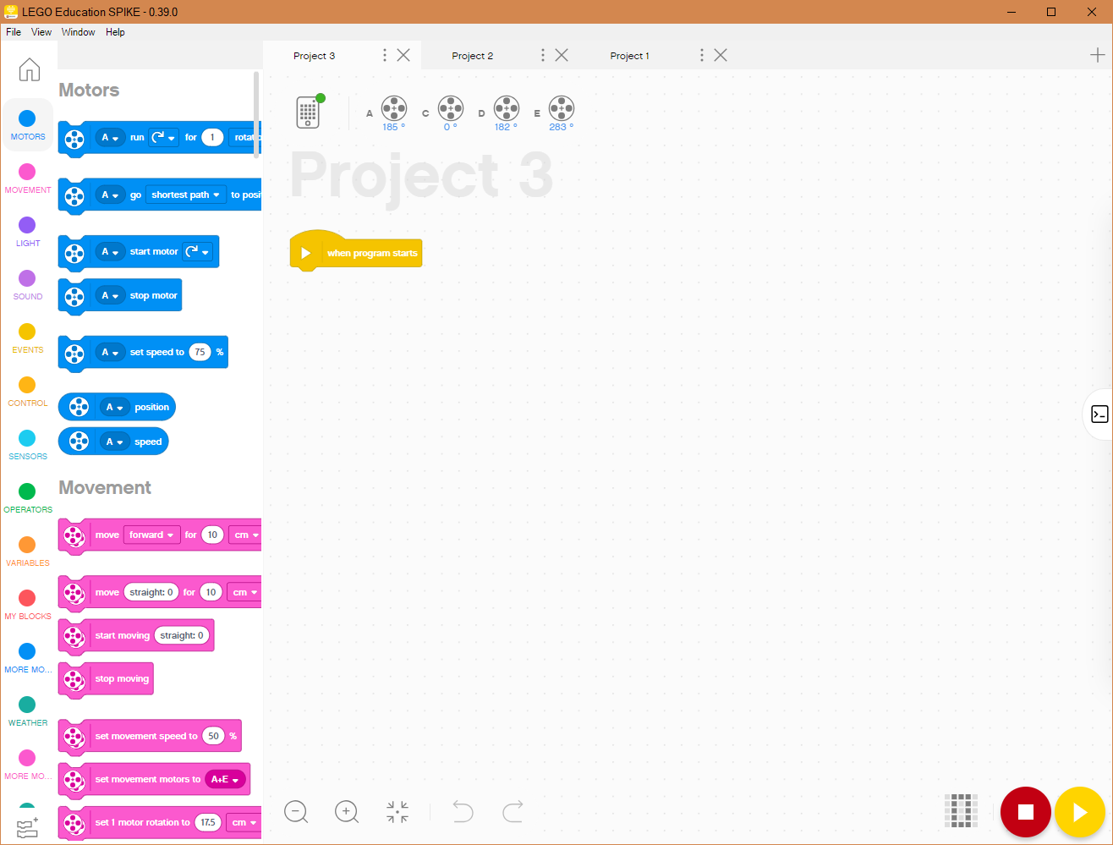
Básicos da programação
Retorna ao menu inicial
Novo projeto
Propriedades do projeto, renomear projeto ou mover arquivo para novo local (ex: salvar como)
Projeto aberto
Ambiente de programação
Extensões

Slide 11
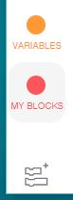
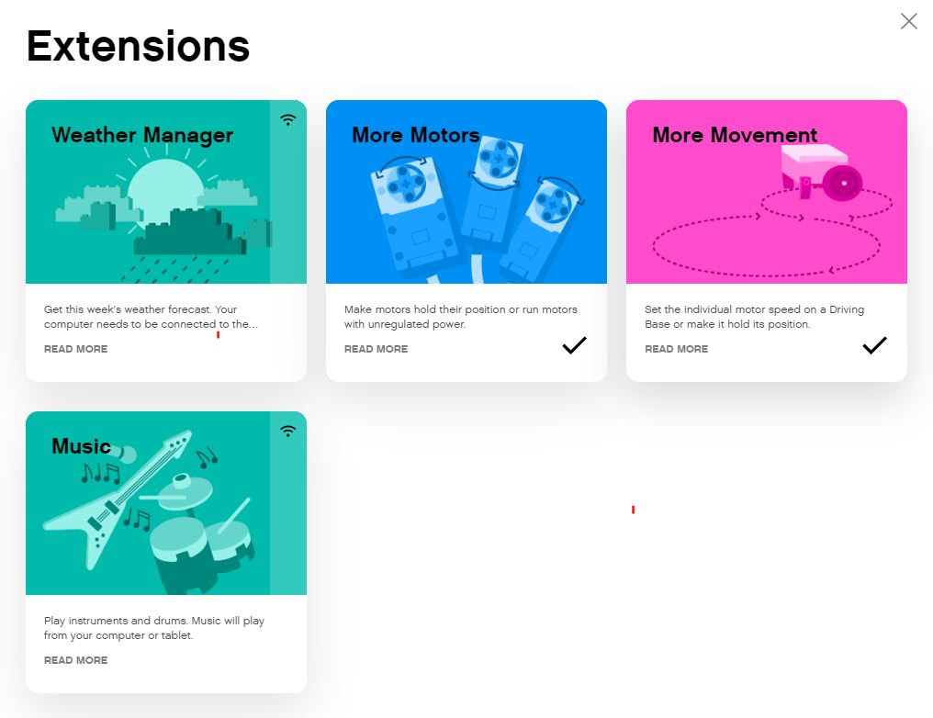
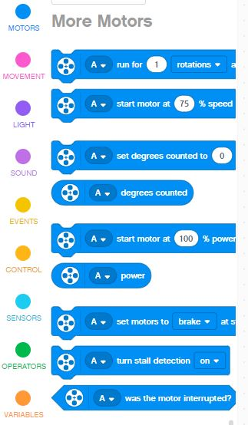
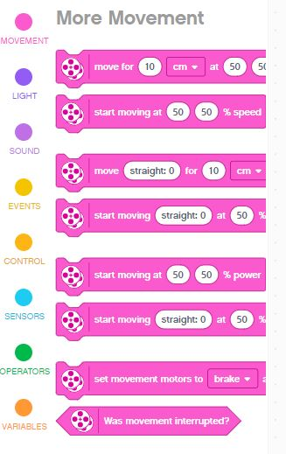
Extensões: Adicionando mais blocos
Quando você inicia o software, nem todos os blocos estão habilitados.
Clique em “extensões” na parte inferior da paleta de blocos
Em nossos tutoriais iremos usar “Mais motores” e “Mais movimento” com frequência.
Esse blocos vão aparecer em abas diferentes quando instalados.

Slide 12
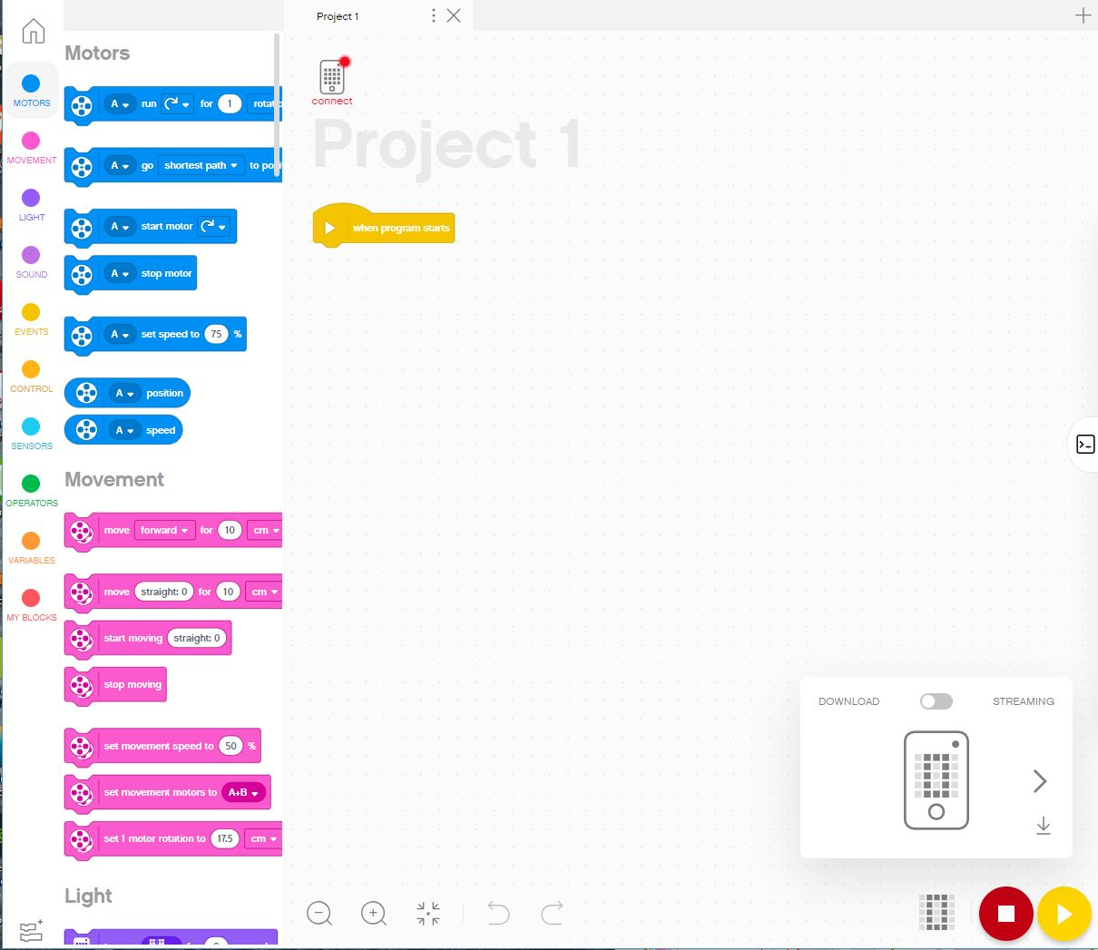
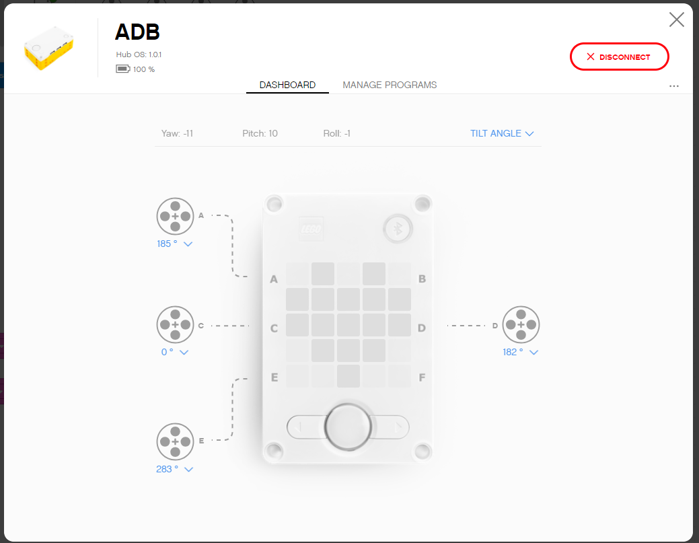
Ambiente de programação
Paleta de blocos
O ambiente principal de programação é onde você vai criar cada programa (chamado de projeto)
Todos os blocos se encontram na paleta à direita
O ícone de conexão permite você acessar o Hub Dashboard
O botão Download/executar lhe permite escolher o modo em que vai baixar programa.
Hub Dashboard
Download
Download
Parar / iniciar

Slide 13
Visão geral da paleta de blocos
Motores – Controla um motor individual
Movimento – Controla dois motores com sincronização
Luz – Programa a matriz 5X5
Som – toca um som
Eventos - Inicia ações baseadas em eventos (ex: sensores ou timers)
Controle – Loops, se/então etc.
Sensores – Lê o valor de um sensor
Operadores – Matemática e lógica
Variavéis - Armazena dados em uma váriavel ou lista
My Blocks – Blocos personalizados
Mais moviemento – Blocos adicionais de movimento
Mais motores – Blocos adicionais de motores
Clima – Acessa informações do clima e tempo
Música – Toca notas musicais e seleciona instrumentos

Slide 14
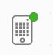
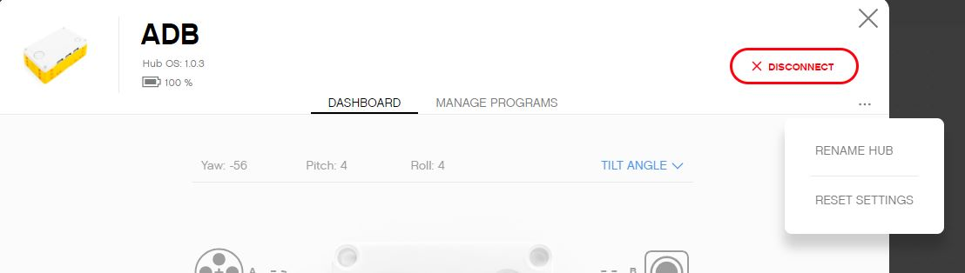
HUB DASHBOARD
Você deve se conectar ao Hub para acessar esta secção.
Essa secção é útil para:
Verificar o nível de bateria
Verificar a versão do Hub OS
Valores do sensor giroscópio
Verificar quais motores e sensores estão conectados
Verificar valores em tempo real de motores e sensores.
Você também pode renomear o seu Hub clicando nos três pontos (...)
A opção “gerenciar programas” tem uma lista de todos os programa do Hub (máximo de 20). Use essa secção para reordenar os programas.

Slide 15
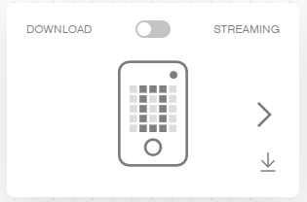
Download vs. streaming
Download: O programa roda no Hub e pode ser usado a qualquer momento, com ou sem, o PC.
Streaming: O programa roda no PC e controla os motores do robô.
Isso leva a um tempo de resposta maior no robô, mas permite usar IoT (Internet das coisas) para funções como previsão do tempo
Nota: Equipes de FLL devem usar o modo Download em competições.

Slide 16
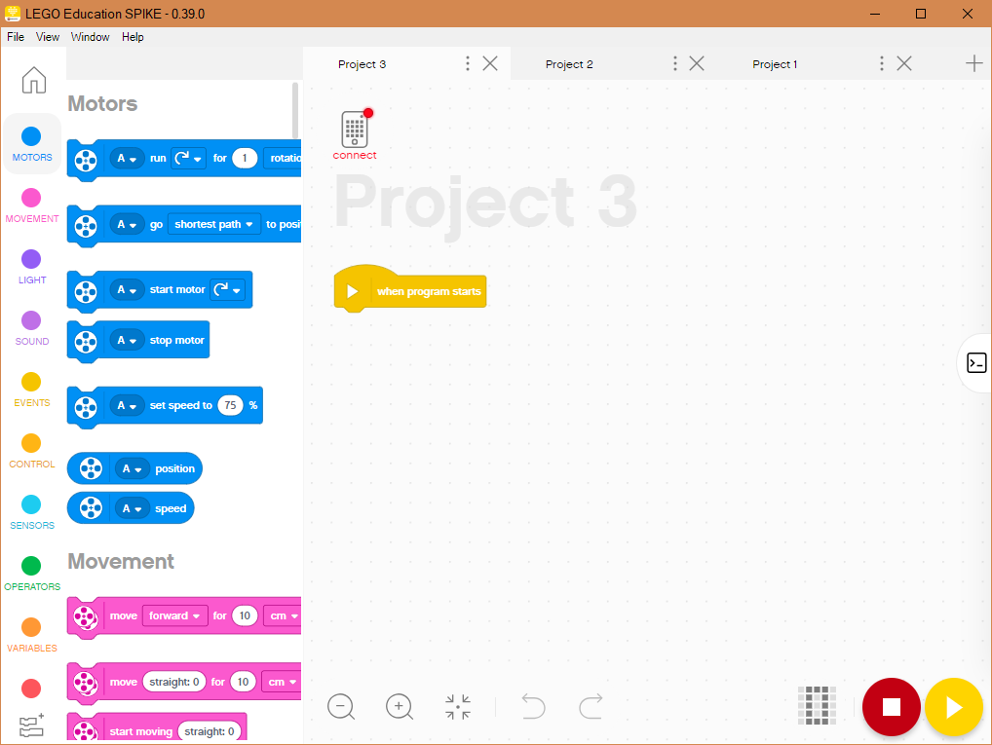
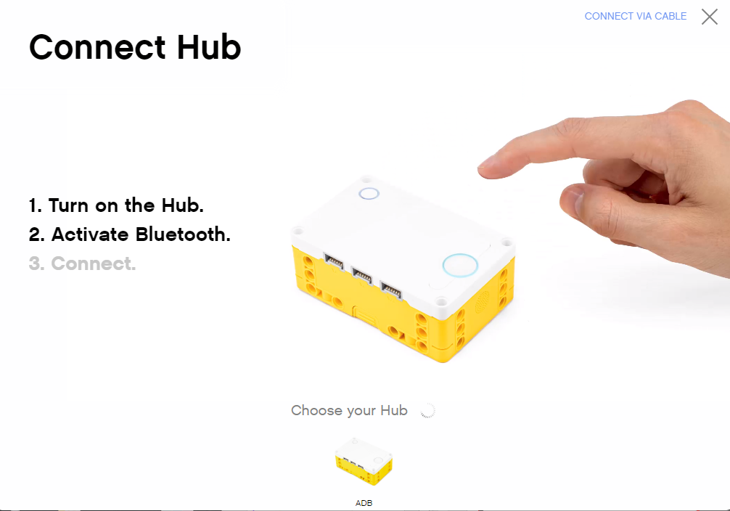
Conectando ao hub
O software se conectará automaticamente se você estiver usando USB
Para se conectar através do Bluetooth, clique no ícone de conexão.
Ative o Bluetooth pressionando o botão de Bluetooth no Hub
Seu Hub irá aparecer na lista. Aperte “conectar” no seu Hub

Slide 17
CRéditos
Esse tutorial foi criado por Sanjay Seshan e Arvind Seshan para SPIKE Prime Lessons
Mais tutoriais em www.primelessons.org
Traduzido para o português por Lucas Colonna
This work is licensed under a Creative Commons Attribution-NonCommercial-ShareAlike 4.0 International License.

